Slide 1

Orientation après la 3ème
Informations pour les parents
Collège Jean Compagnon
Mars 2026
CIO de TREVOUX – VILLEFRANCHE / SAONE

Slide 2





Sommaire
1) Calendrier de l’orientation
  Voie professionnelle
    CAP
    Bac professionnel
    Apprentissage
  Voie GT
    - Seconde GT
    - Bacs technologiques
    - Bac générale
2) Présentation des différentes voies d’orientation
3) Ressources
1

Slide 3

Calendrier de l’orientation Post-3ème
SEPTEMBRE – DECEMBRE
Période d’information et de réflexion
MARS
CONSEIL DE CLASSE
Indiquer mes intentions d’orientation / avis provisoire
JUIN
CONSEIL DE CLASSE
Propositions d’orientation et décision du chef d’établissement
INTENTIONS PROVISOIRES
CHOIX DEFINITIFS
SI DESACCORD = COMMISSION D’APPEL
JANVIER – FEVRIER
Période d’intentions provisoires
AVRIL – MAI
Faire les demandes d’orientation et d’affectation
AFFECTATION (Affelnet)
INSCRIPTION ETABLISSEMENTS
2

Slide 4
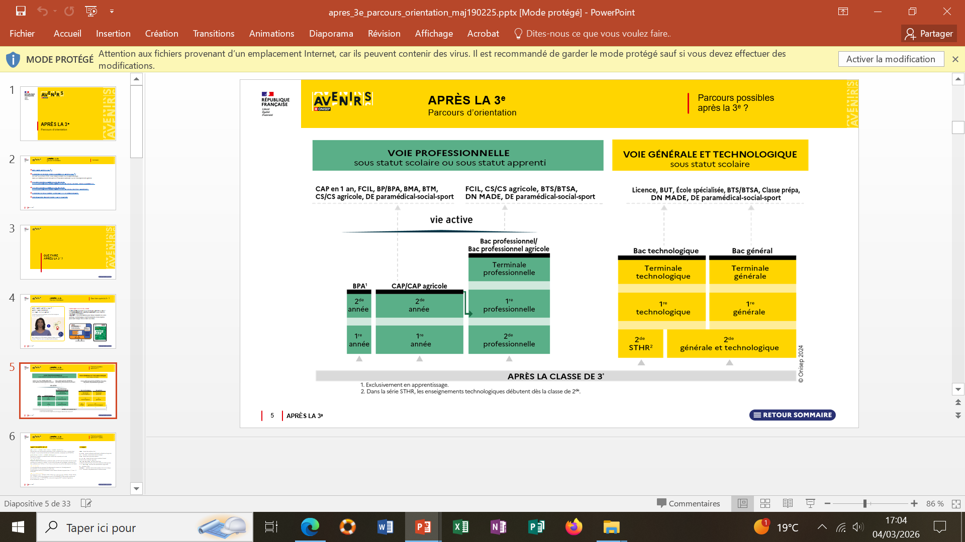
+ BNMA
(rentrée 2026)
3

Slide 5
Indiquer mes intentions d’orientation
Vous indiquez les choix provisoires de poursuite d'études de votre enfant via le Service en ligne :
2nde générale et technologique = 2nde GT
2nde professionnelle (bac pro en 3 ans)
1ère année de CAP/CAP agricole
Possibilité de faire 10 vœux d’affectation (classés)
1 vœu = une formation + un lycée
4

Slide 6

Voie professionnelle
(CAP ou BAC PRO)
Voie professionnelle
5

Slide 7


Voie professionnelle (CAP ou BAC PRO)
Voie professionnelle
Pourquoi choisir la voie professionnelle ?
Apprendre un métier
Accéder à un emploi
Poursuivre ses études
Acquérir des compétences
2 modalités :
Par voie scolaire
ou
En apprentissage
6

Slide 8
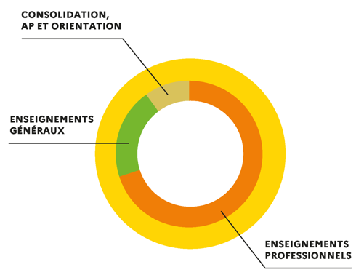
Le CAP (Certificat d’Aptitude Professionnel)
CAP
Périodes de formation en milieu professionnel de 12 à 14 semaines de stages (rémunérés), réparties sur les 2 ans.
Enseignements généraux
Enseignements technologiques et professionnels (cours TP, et ateliers)
Accès à l’emploi
Poursuite d’études : BAC PRO, CS, …
7

Slide 9
Le BAC professionnel 1/2
BAC PRO
La 2nd pro est organisée ou non en familles de métiers dans les domaines :
production (agriculture, espaces verts, génie civil, matériaux, mécanique-électricité etc.)
services (transports, logistique, commerce, gestion, services aux personnes etc.).
Accès à l’emploi
répond à la demande des entreprises
Poursuite d’études : principalement BTS
Offre de formation de l’académie
Administration, comptabilité
Agriculture, élevage, aménagement, forêt
Alimentation, hôtellerie, restauration
Arts, artisanat, audiovisuel
Automobile, engins
Bâtiment, travaux publics
Bois, ameublement
Chimie, physique
Commerce, vente
Electricité, électronique, énergie
Hygiène, sécurité
Industries graphiques
Matériaux : métaux, plastiques, papier
Productique, mécanique
Santé, social, soins
Textile, habillement
Transport, magasinage
8

Slide 10
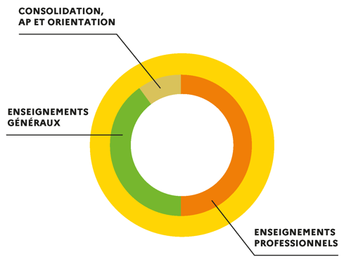
Le BAC professionnel 2/2
BAC PRO
La réalisation d'un projet à partir de la classe de 1ère pro.
Des enseignements généraux
Français ; histoire-géographie ; enseignement moral et civique ; mathématiques ; langue vivante ; physique-chimie ou langue vivante (selon les spécialités) ; arts appliqués et culture artistique ; EPS.
Des périodes de formation en milieu professionnel (entre 16 et 20 semaines de stages sur les 3 ans).
Gratification versée par l’état (entre 50 et 100 euros/semaine)
Des accompagnements au choix et à l'orientation
9

Slide 11

Apprentissage (CAP ou BAC PRO)
Apprentissage
Une formation en alternance
Entreprises et organismes de formation : CFA, MFR, Lycée Professionnel…
Un diplôme professionnel
Débouche sur la vie active ou une poursuite d’étude
Statut salarié et rémunération (pourcentage variable du SMIC)
Un vrai engagement
Trouver un employeur
S’inscrire en CFA (Centre de Formation)
Signer un contrat
Avoir 16 ans ou avoir terminé sa classe de 3ème
Autonomie, sérieux, maturité
Prévoir une solution de secours si les recherches n’aboutissent pas
10

Slide 12
Voie générale et technologique
Voie générale et technologique
11

Slide 13
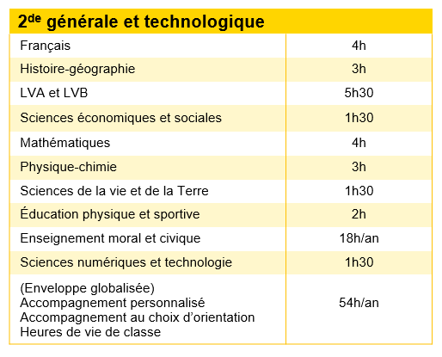
Seconde Générale et Technologique (GT)
Seconde GT
Lycée de secteur (selon l’adresse de l’élève)
Lycée du Val de Saône à Trévoux
L’affectation en 2nde GT est garantie mais il est quand même nécessaire de formuler le vœu.
Stage :
2 semaines d’observation en milieu professionnel en fin d’année
12

Slide 14
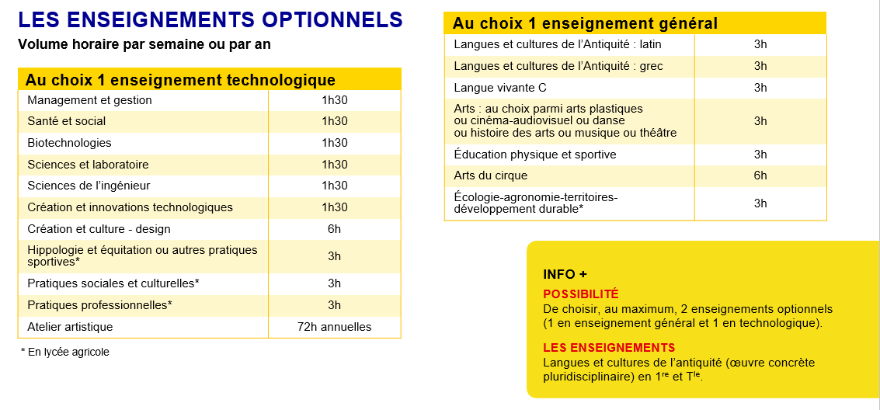
Seconde GT
Espagnol
Options proposées dans le lycée de secteur
Choix des options au moment des inscriptions dans l’établissement
13

Slide 15
Sections linguistiques
Seconde GT
La seconde Générale et Technologique (GT)
Section binationale : ESABAC double délivrance des baccalauréats français et italiens
- En 2nde : 4h de langue et littérature italiennes + 3h d’histoire-géographie en italien
- 1ère et Terminale : 4h de langue et littérature italiennes et 4h d’histoire-géographie en italien
Sections européennes : Allemand, Anglais
Section internationale (voir modalités particulières de recrutement)
Lycée de secteur
Lycée hors secteur
Sections sportives
Sections sportives (sélectif)
Dispositif sport-études (sportifs de haut niveau)
Lycée hors secteur
14

Slide 16
Voie technologique
Voie technologique
Les 8 séries du bac technologique proposent des enseignements à la fois de culture générale et technologiques.
L'objectif est de préparer les bacheliers à poursuivre en enseignement supérieur, essentiellement vers un BUT, BTS, licences professionnelles et au-delà.
Toutes les séries bénéficient d’enseignements communs :
  en 1ère : 14h
  en Terminale : 13h
S’ajoutent des enseignements de spécialité obligatoires spécifiques à chaque série (environ la moitié du temps de l’enseignement hebdomadaire)
15

Slide 17
Voie technologique
Voie technologique
8 séries | Intitulés | Domaines | Exemple de lieux
STI2D | Industrie et développement durable | Energie, système informatique, construction | Lycée de secteur (Trévoux)
STMG | Management et gestion | Gestion, marketing, ressources humaines, finances | Lycée de secteur (Trévoux)
S2TMD | Sciences et techniques du théâtre, de la musique et de la danse | Formations artistiques | Lyon
ST2S | Santé et social | Biologie humaine, sciences sociales | Bourg-en-Bresse, Belleville-en-Beaujolais, Lyon, Rillieux la Pape, Villefranche (privé), …
STAV | Agronomie et du vivant | Environnement, agriculture, agroalimentaire | Misérieux, Bourg-en-Bresse, Belleville-en-Beaujolais …
STD2A | Design et arts appliqués | Design graphique, espace, objet | Bellignat, Lyon
STHR | Hôtellerie et restauration (2nd spécifique) | Cuisine, service, gestion hôtelière | Dardilly, Lyon
STL | Laboratoire | Biotechnologies, physique-chimie en laboratoire | Ambérieu-en-Bugey, Bourg-en-Bresse, Lyon, Villefranche (privé), ...
16

Slide 18
Voie générale
Voie générale 1/2
Les lycéens choisissent des enseignements de spécialité et des options dès la 1ère.
La voie générale vise surtout la poursuite d’études dans un domaine pour une durée de 3 à 5 ans au moins (licence, master, prépa, grandes écoles).
Les enseignements sont plus théoriques que ceux proposés en voie technologique.
17

Slide 19
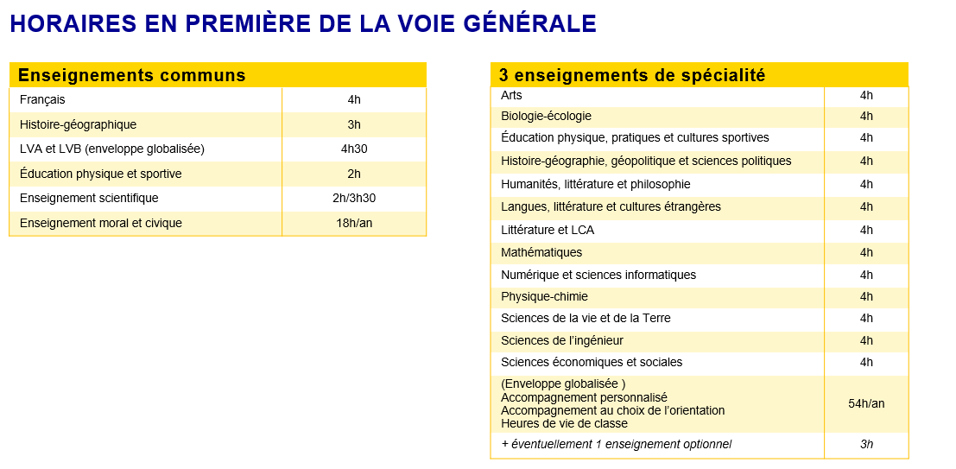
Voie générale
Voie générale 2/2
Enseignements de Spé non proposées au lycée de Trévoux
18

Slide 20

Ressources
Onisep :
Accueil – Onisep : www.onisep.fr
Guide Onisep Après la 3e - Rentrée 2026 – Onisep : www.onisep.fr/orientation/le-college/apres-la-3-telechargez-le-guide-gratuit
Région Auvergne-Rhône-Alpes :
Tout savoir sur la formation en Auvergne-Rhône-Alpes : www.coteformations.fr
oreka.auvergnerhonealpes-orientation.fr
Guide « Après la 3e » - Académie de Lyon - Auvergne-Rhône-Alpes Orientation : www.auvergnerhonealpes-orientation.fr/publi/guide-apres-la-3e-academie-de-lyon
19

Slide 21

Merci de votre attention !
Orientation après troisième
Isabelle CHAMBA
Mars 2026

Slide 22
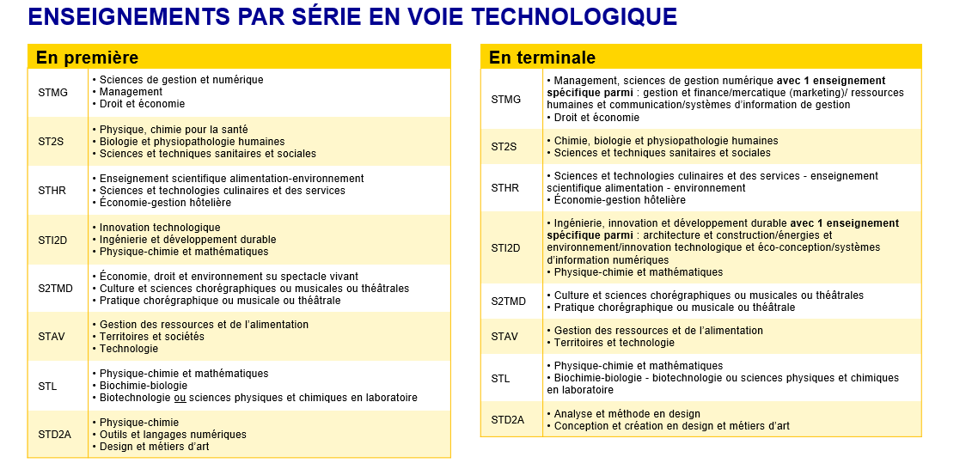
Voie technologique
Voie technologique
Options proposées dans le lycée de secteur

